Slide 1
删除

Slide 2

目
自定义常量数据
删除
Contents

Slide 3

删除
自定义常量数据
自定义常量数据就是生成key-value形式的常量数据。

Slide 4
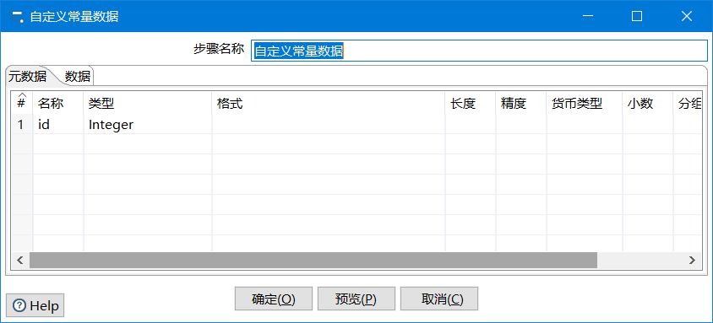
删除
自定义常量数据
常量的名称和类型

Slide 5
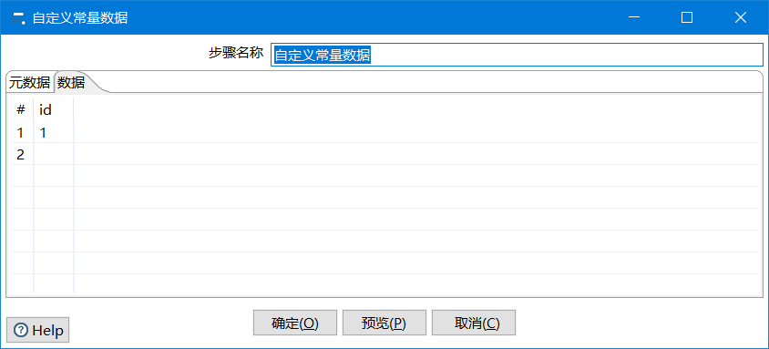
删除
自定义常量数据
常量的值

Slide 6
删除
删除
删除就是删除数据库表中指定条件的数据。

Slide 7
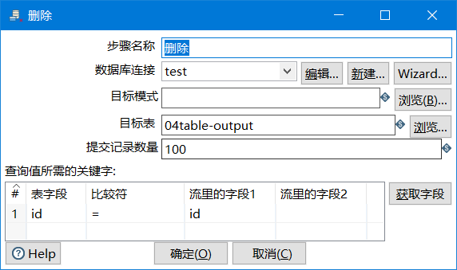
删除
删除
表名

Slide 8
删除
删除
指定条件

Slide 9
任务
删除
从mysql数据库04table-output表中删除指定id为1的数据
任务

Slide 10

删除
分析
输入：自定义常量数据
输出：删除

